Slide 1
SAE J1979 _ 2006 edition
報告範圍: 5.3全
報告學生 : 羅俊奕

Slide 2
5.3.1 Addressing method
Functional addressing shall be used for all request messages because the external test equipment does not know which system on the vehicle has the information that is needed.
這段就是說，functional addressing 適用於全部的request 因為Client 不知道車輛上的哪個系統具有所需的訊息。

Slide 3
5.3.2 Maximum message length
SAE J1850 and ISO 9141-2 and ISO 14230-4 最大的信息長度為7Bytes(不管是Request or Response)。
SAE J1850 跟 ISO 9141-2 這兩個的信息長度當使用Service $01,02 是由PID決定的，其他的信息長度是由Service決定。
這樣使得Client端可以檢查正確的信息長度，可以識別信息的結束。
而 ISO 14230-4 會在第一個Bytes 的header 決定好信息長度。
在ISO 15765-2對於Request 最大信息長度就是 7 Bytes 。

Slide 4
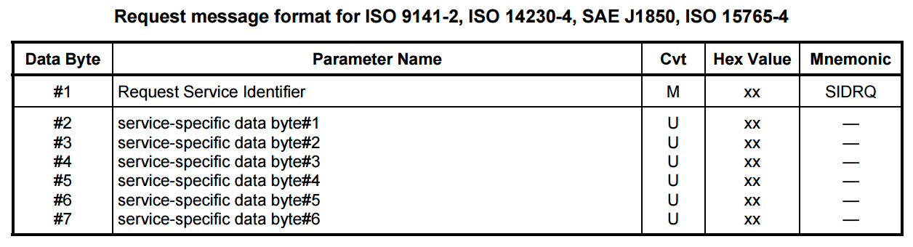
5.3.3 Request/response message format Request message format
C | M | U
請求或響應指定條件就標記C | 在請求或者響應是強制的 就標記M | 代表用戶可選
Cvt (convention) = 慣例，列集成表，標記每一個參數。
Mnemonic = 助記符。 RQ = request
PR = positive response
NR = negative response
Cvt內參數意義

Slide 5
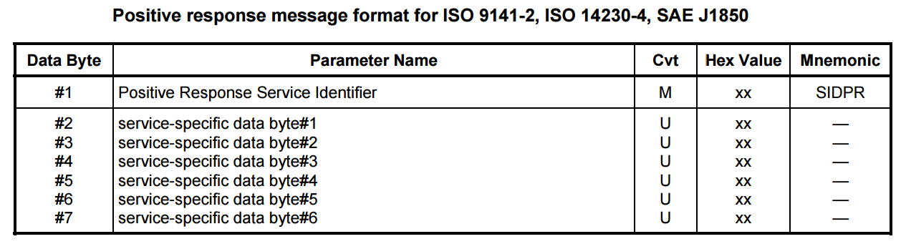
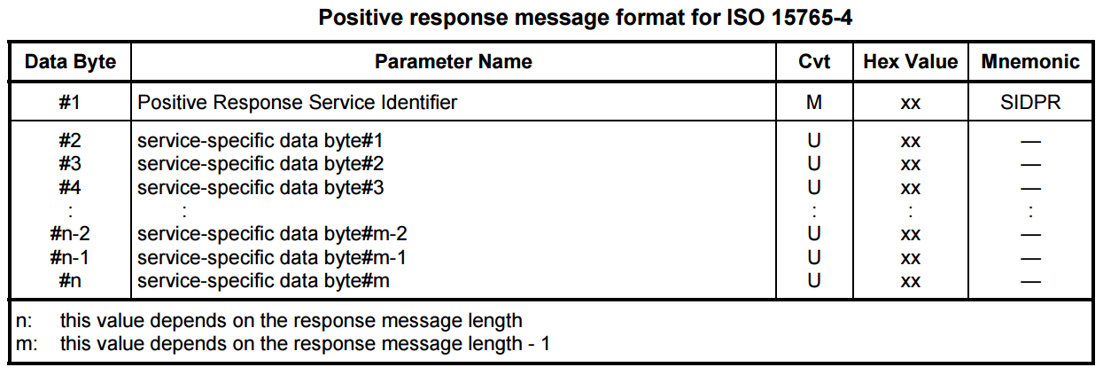
5.3.3 Request/response message format(cont.)
Positive response message format

Slide 6
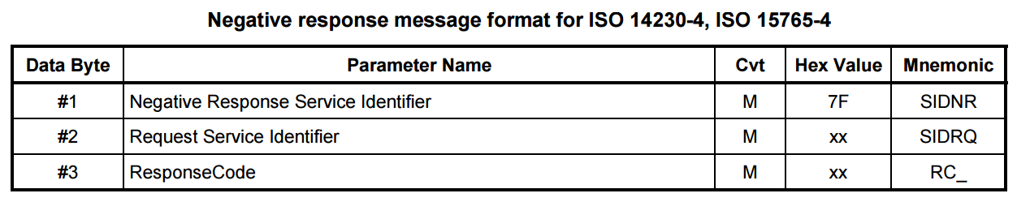
5.3.3 Request/response message format(cont.) Negative response message format

Slide 7
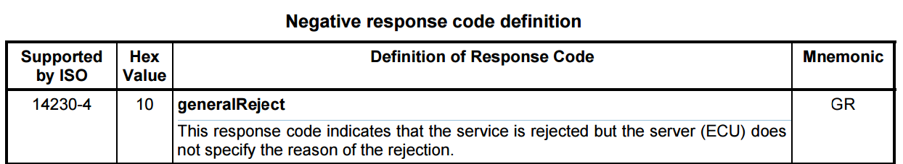
5.3.4 Response code parameter definition
Response codes shall be implemented in an ECU, that supports a service(s) not having valid data available at the time of a request or cannot respond with valid data available within P2K-Line and P2CAN timing.
這段是說，會有Response codes 是因為在ECU 沒有有效的Data 或者在P2CAN or P2K-Line 時間內無法傳所產生出Response codes 。
下圖是 5.3.4的表格中的其中之一格。
這個Response code 是指這請求被拒絕，但沒有指定原因。

Slide 8
5.3.5 Header byte definition of ISO 9141-2, ISO 14230-4, and SAE J1850
The first three (3) bytes 診斷信息都是 header bytes。
協議 | SAE 1850 and ISO 9141 | ISO 14230-4
#1 | 決定Data link 的 Bit rate 跟 Message type | 決定 addressing mode 跟總Data長度
#2 | 決定是 request 還是 response | Target address
#3 | 無使用 | Source physical address

Slide 9
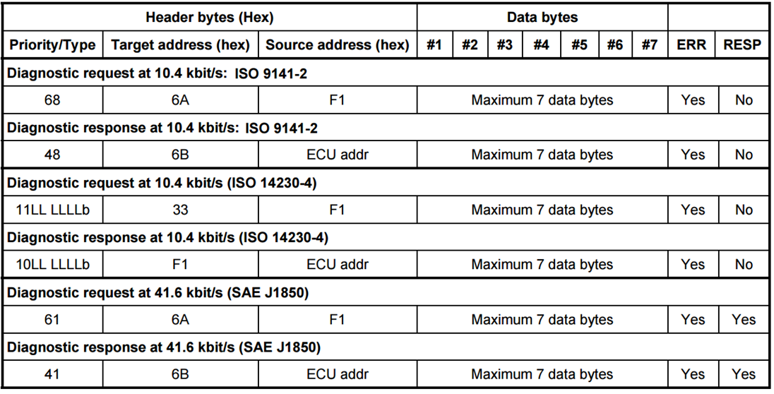
5.3.5 Header byte definition of ISO 9141-2, ISO 14230-4, and SAE J1850

Slide 10
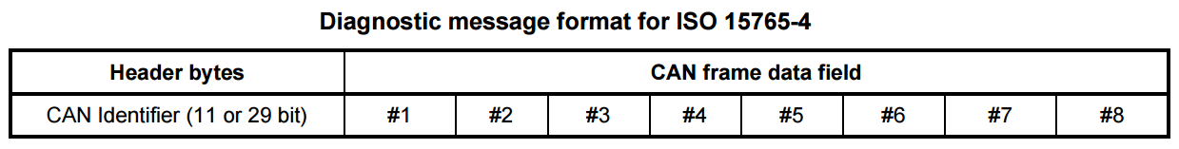
5.3.6 Header byte definition of ISO 15765-4
不論是11bits or 29bits 都遵循 8 Bytes 的規則
會在Data field裡面放 PCI(Protocol Control Information)跟 Service Identifier
(如果是單Frame 就會直接放進去，如果是多Frame，會放在First frame。

Slide 11
5.3.7 Data bytes definition of ISO 9141-2, ISO 14230-4, SAE J1850, and ISO 15765-4
對於ISO 9141-2，ISO 14230-4和SAE J1850協議，Header後面的第一個Data Byte是診斷服務的ID，其餘Data Byte數根據特定診斷服務而異。
對於ISO 15765-4協議，在單個幀和First frame中在CAN ID 之後的第一個Data Byte是PCI（協議控制信息，字節數根據幀類型而變化），然後是診斷服務ID， Data Byte數因特定診斷服務而異。

Slide 12
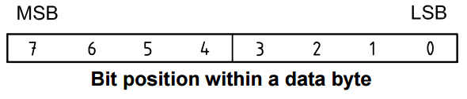
5.3.8 Non-data bytes included in diagnostic messages with SAE J1850
SAE J1850 使用CRC當作錯誤檢測。
RSP(In frame response) 是可用可不用的。
5.3.9 Non-data bytes included in diagnostic messages with ISO 9141-2 and ISO 14230-4
Checksum 作為錯誤檢測
不使用 RSP(In frame response)
5.3.10 Bit position convention
這一節是規定好MSB LSB的順序

